Slide 1
Волонтёрские отряды
Первых
Волонтёры Шугозерья
МОУ «Шугозерская СОШ»
Дровнева Оксана Юрьевна
xuee_2010@mail.ru
Первые 2023

Slide 2
Задание 1.1.
Миссия отряда: внести вклад в физическое и нравственное оздоровления общества, сделать жизнь окружающих светлее и ярче.
Основные направления и виды деятельности отряда:
1. Информационно-просветительское:
-поддержка реализации программ по содействию формированию здорового образа жизни в подростковой и молодежной среде;
-пропаганда здорового образа жизни в молодежной среде;
-участие в общественно-полезной деятельности;
-подведение итогов работы (анализ деятельности, мониторинг);
-обеспечение участия добровольцев в мероприятиях проекта на районном уровне;
-публикации в СМИ о своей деятельности.
2. Экологическое:
- организация рейдов по уборке территории школы, микрорайона, культурных мест города;
- высадка зеленых насаждений.
3. Здоровьесбережение:
- участие в соревнованиях по направленности, соответствующей деятельности волонтера.
4. Социальное:
- оказание помощи пенсионерам, одиноким пожилым людям, детям и сверстникам, оказавшимся в трудных жизненных ситуациях;
- организация просветительских и социокультурных мероприятий для детей-инвалидов, сирот, пожилых людей, инвалидов, ветеранов, многодетных семей, малообеспеченных слоев населения.
5. Событийное:
- организация и проведение календарных, конкурсных и других культурно-досуговых мероприятий;
- организация и проведение тематических бесед, лекториев и др.
Ссылка на группу отряда в социальной сети «Вконтакте»:
https://vk.com/shugozero_chanse
Количество участников отряда
Первые 2023

Slide 3

Задание 1.1.
Описание элементов имиджа отряда
Эмблема:
Девиз: Огонь сердец и доброта помогут в жизни нам всегда!
Первые 2023

Slide 4
Задание 1.1.
КЛЯТВА ВОЛОНТЕРА
Я, волонтёр МОУ «Шугозерская СОШ» торжественно КЛЯНУСЬ:
Свято чтить и не предавать принципы и идеалы волонтёрского движения
КЛЯНУСЬ!
Служить людям, обществу, государству, Родине!
КЛЯНУСЬ!
Уважать людей, мнение каждого, быть активным лидером и ответственным исполнителем.
КЛЯНУСЬ!
Быть патриотом своей малой Родины, своей страны, не жалеть своих сил на дело служения и созидания.
КЛЯНУСЬ!
Быть достойным членом команды, свято чтить дух единства, быть поддержкой и опорой своим товарищам, соратникам и друзьям.
КЛЯНУСЬ!
Развивать свой потенциал, стремиться к знаниям и новому опыту!
КЛЯНУСЬ!
Не использовать звание волонтера в корыстных целях.
КЛЯНУСЬ!
Слушать свое сердце, творить и созидать, гореть и зажигать, нести свет и тепло своей Души школе, семье, стране, миру.
КЛЯНУСЬ!
КЛЯНУСЬ!
КЛЯНУСЬ!
Первые 2023

Slide 5
Задание 1.1.
Описание элементов корпоративной культуры отряда:
«Весенний пикничок» – организационный сбор отряда.
Совместные праздники с вкусняшками (Новый год, День Защитника Отечества, Международный женский день и др.).
Награждение в конце года активных добровольцев.
Первые 2023

Slide 6
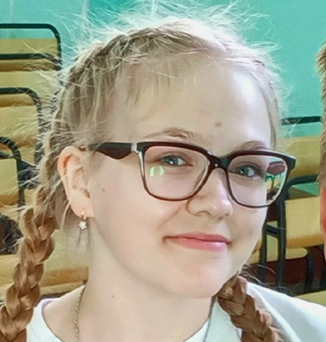
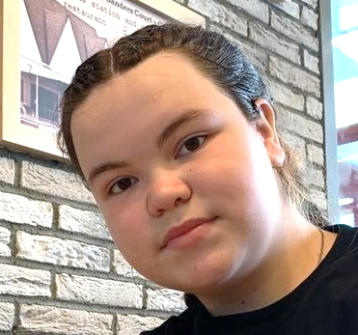
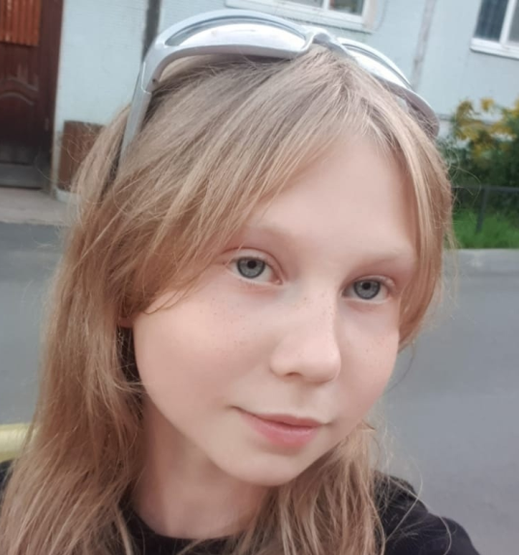
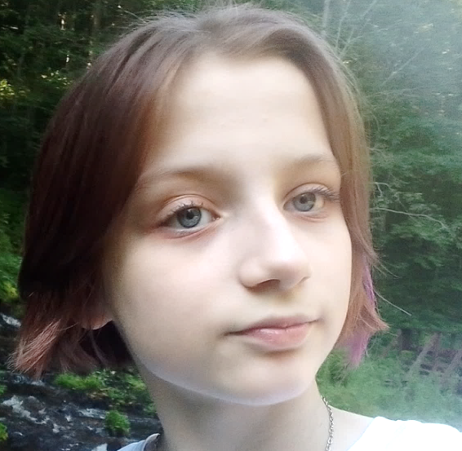
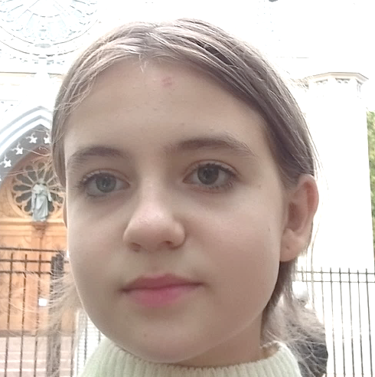
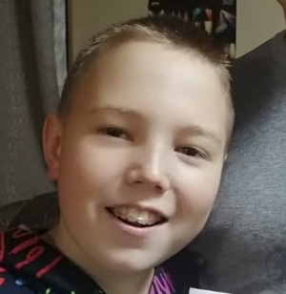
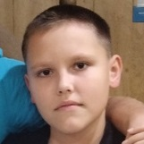
Задание 1.1.
1
Перечень сформированных органов самоуправления отряда, ФИО лиц, занявших соответствующие должности и их фото:
1. Командир отряда – Смирнова Дарья;
2. Пресс-сектор – Павлова Марина, Крутицкая Василиса;
3. Сектор культуры и досуга – Цветкова Анна, Романова Каролина;
4. Сектор здоровья и спорта – Шатров Иван, Капецкий Андрей.
2б
2а
3а
3б
4а
Первые 2023
4б

Slide 7
Задание 1.2.
Ссылки на посты в группе отряда в социальной сети «Вконтакте» об участии отряда в волонтёрских акциях и проектах с указанием мероприятия.
Сентябрь-октябрь 2023г.:
Экскурсия в «Точку роста»
https://vk.com/wall-187509889_2051
Шоу мыльных пузырей
https://vk.com/wall-98583320_4719
«Активное долголетие»: «Весёлые старты»
https://vk.com/wall-223002523_69
Мероприятие в Доме-интернате «Согреем ладошки, разгладим морщинки!»
https://vk.com/wall-98583320_4390
https://vk.com/wall-187509889_1936
Первые 2023

Slide 8
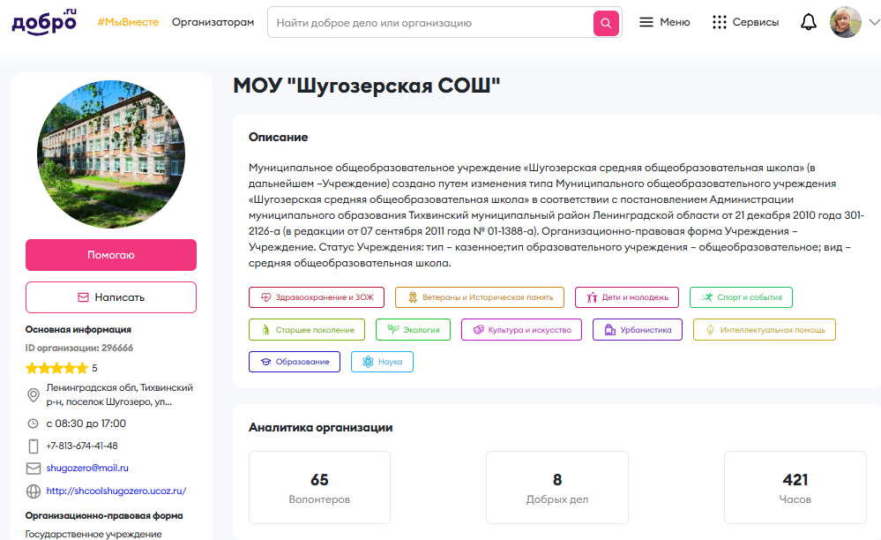
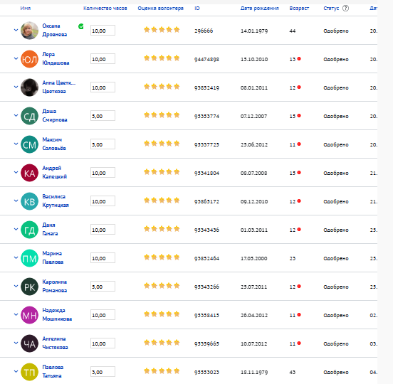
Задание 1.3.
Ссылка на страницу отряда на платформе ДОБРО.РУ
Скриншот, подтверждающий присоединение всех участников отряда к аккаунту отряда на платформе ДОБРО.РУ
Первые 2023

